Slide 1

工作流产品规划方案
演讲人 产品研发部

Slide 2



讲解目录
市场分析
功能规划
实现计划
Q&A
A Pera Global Company © 2009 PERA China

Slide 3
产品概述
产品名称
  中文：工作流管理系统
  英文：Pera Workflow
产品概述
工作流管理系统提供图形化流程定义工具，使用流程定义工具根据业务需求灵活定义流程，规范操作过程，同时将执行过程中的数据进行保存，便于积累过程数据。在流程执行过程中能直观监控流程完成情况，有效控制过程质量。

Slide 4
产品定位
实现流程定义、执行和数据流的可视化和自动跟踪；
直观的流程监控，可帮助用户随时掌握工作进度及情况；
流程模版可复用，有助于用户积累工作过程的经验知识；
工作任务与数据、工具、外部系统的无缝集成，大大提高工作效率。

Slide 5
目标市场
目标行业：
国防
机械制造
目标用户：
仿真分析师
仿真管理者
仿真专业组长

Slide 6
竞争分析-对手
对手1
对手2

Slide 7
SWOT分析
优势（S）:
1.
2.
3.
4.
劣势（W）:
1.
2.
3.
4.
机会（O）:
1.
2.
3.
4.
威胁（T）:
1.
2.
3.
4.

Slide 8
客户价值
提高了设计效率，减少了设计开发前不必要的时间浪费，缩短了设计周期；
提供统一的任务管理机制，使各级人员都能够快速便捷地接收到自己的工作任务；
集成了多种应用程序，支持唤起本地应用，用户直接选择便可以打开该工具；
规范设计流程，实现以正确的数据启动正确的程序，将正确的数据传递给正确的人员。

Slide 9
讲解目录
市场分析
功能规划
实现计划
Q&A
A Pera Global Company © 2009 PERA China

Slide 10
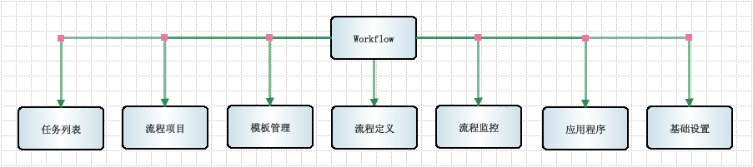
功能架构
架构图

Slide 11

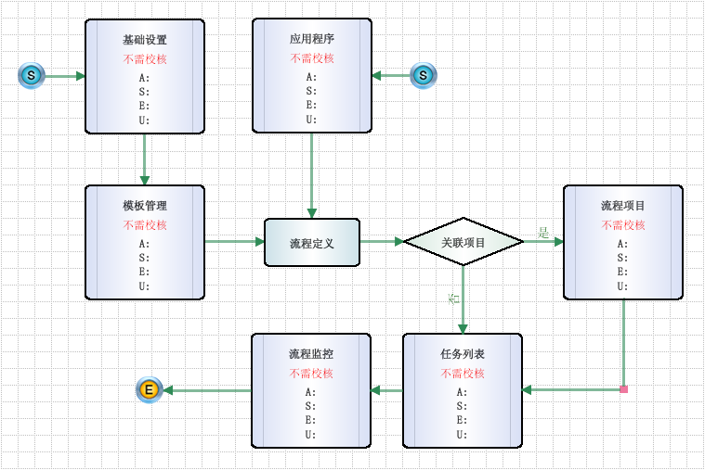
业务逻辑

Slide 12
技术架构——流程引擎
Meta-model
framework
Usage of entities and attributes
flowEditor
Import/Export of XML representation
XPDL
Workflow Engine
Simulation
Execution
Monitor

Slide 13
技术架构——工作流系统
任务列表
流程定义工具
应用程序
流程监控
流程管理
  工作流引擎
权限管理
轻量级J2EE框架（Spring MVC + Hibernate + Spring）
Web Server (Tomcat\JBoss\Weblogic\WebSphere等)
DB(SQL Server 2000\Oracle\MySQL等)
SMTP LDAP
OS(Windows,Linux,Unix等)

Slide 14
与相关系统的关系
权限管理
项目管理
其他系统
关联项目
调用接口
工作流管理
存储数据
启动应用程序
数据管理
CaxMan

Slide 15
新增功能规划
流程定义
流程定义面板按比例缩放
子流程定义使用模板
流程引擎
分离流程实例运行库与历史库
任务列表
多风格的任务列表显示
流程监控
丰富统计报表
消息提醒
任务执行人接受任务提醒
任务到期提醒

Slide 16
基础设置
基础设置
  需求描述
  管理系统基础信息，包括模板类别、文件类型和外部系统地址
  功能规划
  （1）模板类别：无限层次、树形结构类别
  （2）文件类型：应用程序文件后缀约束
  （3）外部系统地址：集中管理外部系统链接
  模块特点
  集中管理、灵活配置

Slide 17
模板管理
模板管理
  需求描述
  系统按类别树组织模板结构，可以创建模板、编辑模板、导入模板、下载模板，并对模板实现版本控制
  功能规划
  （1）模板分类：按类别对模板分类，以树状展示
  （2）模板版本控制：同一模板保存n个版本
  （3）操作模板：导入模板、下载模板、创建模板新版本
  （4）数据集初始化取值：定义模板定义中相关数据集的初始化取值
  模块特点
  （1）通过按类别归类模板，易于查询
  （2）便于复用流程，积累知识

Slide 18
流程定义
流程定义
  需求描述
  使用流程定义工具，创建顺序流程、嵌套流程、循环流程，可以指定每个流程节点的输入数据和输出数据，指定节点参与者，设置转移条件
  功能规划
  （1）B/S结构、拖拽式、图形化流程定义工具
  （2）流程元素：普通活动、分支活动、嵌套流程、转移、流程相关数据集
  （3）操作流程元素：复制、剪切、粘贴、删除，局部流程选中/拖动
  （4）流程定义面板按比例缩放
  （5）编辑活动属性：活动基本属性、活动与应用程序关联
  （6）设置活动参与者：用户、组和角色
  （7）设置活动审核：单人审核、多人审核
  （8）编辑连线：显示名称、条件表达式，增加、减少连接点、调整连线位置
  （9）子流程使用模板：选择流程模板作为子流程定义
  模块特点

Slide 19
流程引擎
流程引擎
  需求描述
  系统根据流程定义文件，发起流程，创建任务，驱动流程流转
  功能规划
  （1）支持嵌套流程、循环流程、动态流程、分解流程
  （2）满足并行、串行子流程
  （3）分离流程实例运行库与历史库
  （4）实现流程版本控制
  （5）实现任务审核
  （6）驳回至任意节点
  （7）流程多方案
  模块特点

Slide 20
任务列表
任务列表
  需求描述
  系统根据登录用户按任务类别显示任务列表，流程参与者打开任务并执行（获取任务输入数据，打开任务关联的应用程序，提交输出数据至数据管理），同时流程参与者可以操作任务状态，查询个人任务信息
  功能规划
  （1）任务列表包括：待处理任务列表、正在处理任务列表、已完成任务列表、待指派任务列表、待校核任务列表、已完成任务列表、已校核任务列表
  （2）操作任务包括：领取任务、放弃任务、驳回任务、取回任务、指派任务、校核任务
  （3）个人任务查询：按任务状态查询任务信息
  （4）消息提示：新产生待处理任务提示、任务到期提示
  模块特点

Slide 21
流程监控
流程监控
  需求描述
  在流程流转过程中，提供对所有流程和任务的查询和统计、实时监控流程执行情况
  功能规划
  （1）图形化直观展示流程执行情况
  （2）局部流程图
  （3）全局流程图逐层展开
  （4）更改流程实例状态：挂起、终止、继续、删除
  （5）任务/流程查询/统计：图表显示结果
  （6）消息管理
  模块特点

Slide 22
讲解目录
市场分析
功能规划
实现计划
Q&A
A Pera Global Company © 2009 PERA China

Slide 23
产品路线图

Slide 24
实现计划

Slide 25

THANKS
www.peraglobal.com.cn
A Pera Global Company © 2009 PERA China

